Slide 1
ББЖМ-2025 дайындау және өткізу рәсімдері

Slide 2
Білім алушылардың білім жетістіктерінің мониторингі
1
слайд
«Білім туралы» Қазақстан Республикасының 2007 жылғы 27 шілдедегі N 319-III Заңының
55-бабының 4-тармағына, «Білім алушылардың білім жетістіктеріне мониторинг жүргізу қағидаларын бекіту туралы» Қазақстан Республикасы Білім және ғылым министрінің 2021 жылғы 5 мамырдағы № 204 бұйрығы сәйкес жүзеге асырылады.
Білім алушылардың білім жетістіктерінің мониторингі (бұдан әрі – ББЖМ) білім беру ұйымдарынан Оқу-ағарту министрінің 2022 жылғы 3 тамыздағы № 348 бұйрығымен бекітілген тиісті білім беру деңгейінің мемлекеттік жалпыға міндетті стандартына (бұдан әрі – МЖБС) сәйкес білім алушылардың білім сапасын тәуелсіз жүйелі бақылау болып табылады.
Бастауыш, негізгі орта білім беру ұйымдарында ББЖМ МЖБС талаптарына сәйкес білім алушылардың білім сапасын бағалау мақсатында жүргізіледі.
ББЖМ 4-сыныптарда тестілеу нысанында электрондық форматта, оқыту тілінде үш бағыт (оқу сауаттылығы, математикалық сауаттылық, жаратылыстану-ғылыми сауаттылық) бойынша жүргізіледі.
ББЖМ 9-сыныптарда электрондық форматта оқыту тілінде үш бағыт (оқу сауаттылығы, математикалық сауаттылық, жаратылыстану-ғылыми сауаттылық) бойынша тестілеу нысанында жүргізіледі.

Slide 3
Білім алушылардың білім жетістіктерінің мониторингі
2
слайд
«Білім туралы» Қазақстан Республикасының 2007 жылғы 27 шілдедегі N 319-III Заңының
55-бабының 4-тармағына сәйкес жүзеге асырылады
КҮНІ: 2025 жылдың 16-27 сәуір аралығы
(10 жұмыс күні)
БАҒАЛАУ: Оқу, математика, жаратылыстану
оқу тілінде және сауалнамалар
ББЖМ МАҚСАТЫ: Мемлекеттік білім беру стандартының талаптарына сәйкес оқушылардың білім сапасын бағалау
ФОРМАТ: компьютер, онлайн
ҚАТЫСУШЫЛАР: 4, 9-сыныптар /62 оқушы/
ҚАМТУ: бұрын ББЖМ-ға қатыспаған барлық күндізгі мектептер – 2462

Slide 4
ТЕСТІЛЕУ ФОРМАТЫ
3
слайд
4-сынып
9-сынып
Оқу сауаттылығы (қазақ, орыс)
Тест сұрақтары - 10
Оқу сауаттылығы (қазақ, орыс, ағылшын)
Тест сұрақтары - 15
Математикалық сауаттылық:
Тест сұрақтары - 20
Математикалық сауаттылық:
Тест сұрақтары - 20
Жаратылыстану ғылымдары бойынша сауаттылық:
Тест сұрақтары - 20
Жаратылыстану ғылымдары бойынша сауаттылық:
Тест сұрақтары - 30
154 минут (2 сағат 34 минут)
10 минутқа дейінгі үзіліспен (студенттің қалауы бойынша) әрбір 25 минут сайын
189 минут (3 сағат 9 минут)
10 минутқа дейінгі үзіліспен (студенттің қалауы бойынша) әрбір 35 минут сайын

Slide 5
ББЖМ ТЕСТІЛЕУ РӘСІМІ
4
слайд
КҮНІНЕ: 2-3 тест әкімшісі, 1 бақылаушы, 62 оқушы: | 4-сынып – 31 оқушы,
9-сынып – 31 оқушы
1 сессия (таңертен), 4-сыныптар, 154 минут
2 сессия (түстен кейін), 9-сыныптар, 189 минут
№1 Кабинет (14 оқушы)
№2 Кабинет (17 оқушы)
№1 Кабинет (16 оқушы)
№2 Кабинет (15 оқушы)
Тест-әкімші: 1 мектеп қызметкері
Тест-әкімші: 1 мектеп қызметкері
Тест-әкімші: 1 мектеп қызметкері
Тест-әкімші: 1 мектеп қызметкері
Бақылаушы:
ҚР ОМ уәкілетті өкілдері
Бақылаушы:
ҚР ОМ уәкілетті өкілдері
Бақылаушы:
ҚР ОМ уәкілетті өкілдері
Бақылаушы:
ҚР ОМ уәкілетті өкілдері
РҰҚСАТ ЕТІЛЕДІ:
ББЖМ платформасында калькуляторды пайдалану
ББЖМ платформасында МЕНДЕЛЕЕВ кестесін пайдалану
ҚАТАҢ ТЫЙЫМ САЛЫНАДЫ:
Телефонды пайдалану, тапсырмаларды суретке түсіру
Тест әкімшісінен, ұлттық бақылаушыдан басқа бейтаныс адамдарды кіргізу
Қалам, қағаз, судан басқа бөгде заттарды әкелу
ББЖМ-ға келмеудің дәлелді себептері: ауру, жарыстар, мектептен шығу (сертификаттарды, бұйрықтарды ұсыну)

Slide 6
БІЛІМ БЕРУ ҰЙЫМЫНЫҢ ҮЙЛЕСТІРУШІСІНІҢ ФУНКЦИЯЛЫҚ МІНДЕТТЕРІ
5
слайд
1 | Оқушылар тізімін тексеру және түзету
2 | ББЖМ өткізу үшін тест әкімшілерін анықтау
3 | Мемлекеттік білім беру қызметкерлері мен оқушыларды алдағы ББЖМ туралы хабардар ету
4 | Компьютерлік диагностика бойынша жұмысты ұйымдастыру
5 | ББЖМ дайындау және өткізу кезінде аймақтық/облыстық үйлестірушімен, тест әкімшісімен өзара әрекеттесу
6 | Компьютерлік сыныптарды дайындау (соның ішінде компьютерлер мен интернет)
7 | Оқушылардың тестілеуге уақтылы қатысуын қамтамасыз ету (бастауға 30 минут қалғанда)
8 | Басшыға, мектеп мұғалімдеріне және ата-аналарға сауалнама жүргізу процесін үйлестіру
9 | Тестілеу кезінде кезекші персоналды бөлу

Slide 7
БІЛІМ БЕРУ ҰЙЫМЫНЫҢ ҮЙЛЕСТІРУШІСІНІҢ ФУНКЦИЯЛЫҚ МІНДЕТТЕРІ
6
слайд
Жұмыс түрі​ | Қажетті уақыт
Компьютерлік сыныпты дайындау | 30 минут (шамамен)​
Жүйеге кіру, парольдерді енгізу тәртібі | 10 минут (шамамен)​
Кіріспе​ | 5 минут (шамамен)​
Тестілеу | А) 154 минут (4-сыныптарға)​ В) 189 минут (9-сыныптарға)​
Сауалнама | 25-30 минут (шамамен)​
Тестілеуді аяқтау, ақпарат жинау | 5 минут (шамамен)​
Барлығы | Жалпы уақыт: 3 - 4 сағат (шамамен)​

Slide 8
БІЛІМ БЕРУ ҰЙЫМЫНЫҢ ҮЙЛЕСТІРУШІСІНІҢ ФУНКЦИЯЛЫҚ МІНДЕТТЕРІ
7
слайд
ҚОСЫМША
Тестілеу күні сыныптың қабырғаларында, сөрелерінен немесе сөрелерінен плакаттар немесе басқа оқу материалдары көрінбейтініне көз жеткізіңіз.
Таза парақтардың және жазу материалдарының болуы (қарындаштар, қаламдар)
Әрбір аудитория үшін «Тестілеу жүріп жатыр – ТЫНЫШТЫҚ САҚТАҢЫЗДАР!» белгісінің болуы
Тестілеу күні тест әкімшісінің жұмысына көмек көрсету
Мониторингке қатысушылардың жоқтығы туралы тест әкімшісіне хабарлау және олардың келмеу себебін растайтын құжатты ұсыну
Жүйе әкімшісі мен кезекшілер тестілеу басталғанға дейін бір сағат бұрын ББ-да екеніне көз жеткізіңіз
Оқушы тестілеуді ерте аяқтаған жағдайда әрбір аудитория үшін кітаптар дайындау

Slide 9
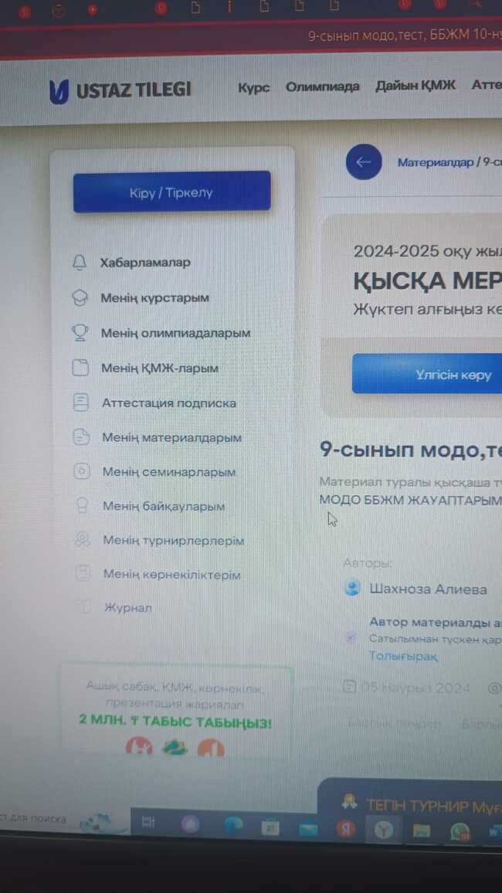
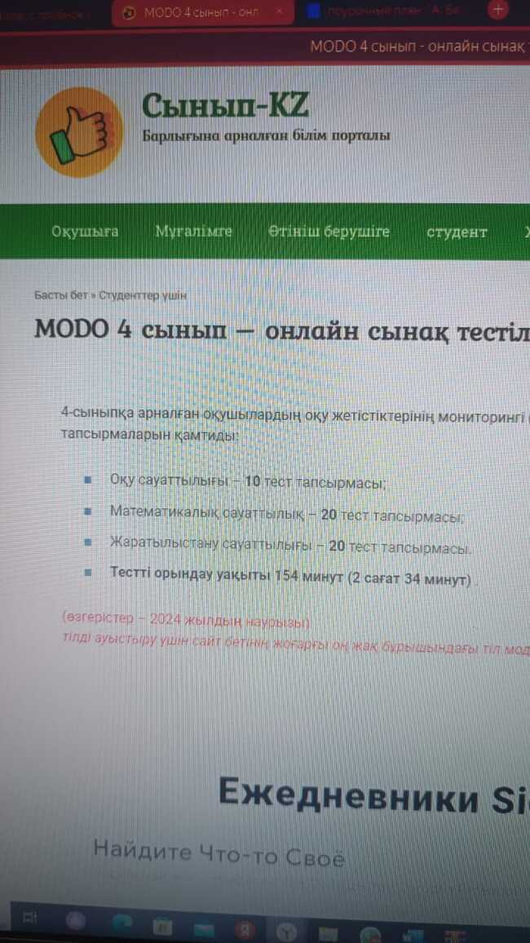
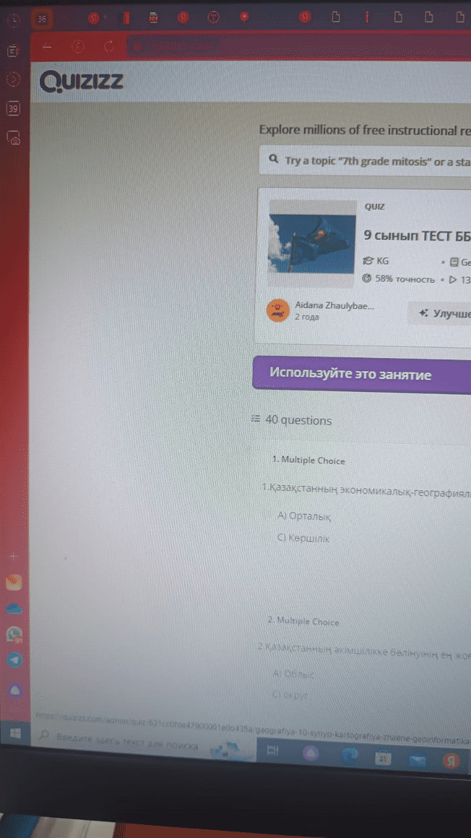
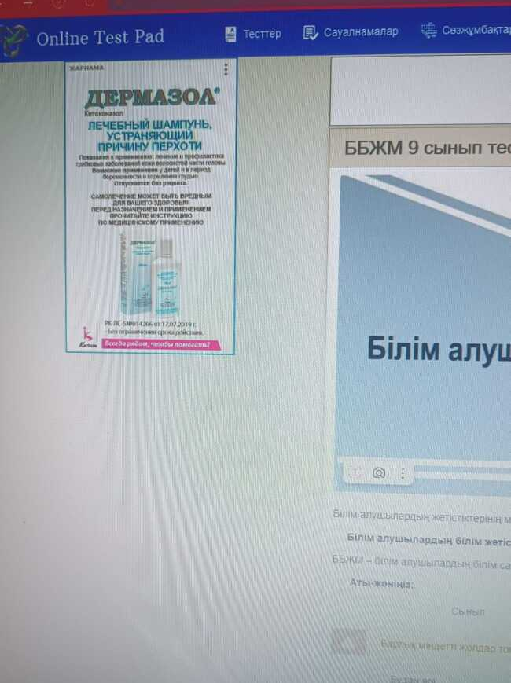
ББЖМ сынымалық тестілеу платформалары
8
слайд

Slide 10
КОМПЬЮТЕРЛІК ДИАГНОСТИКА БОЙЫНША ЖҰМЫСТЫ ҰЙЫМДАСТЫРУ
8
слайд
Компьютерлік диагностика
компьютерлік жабдыққа жауапты білім беру ұйымының маманымен бірге
MODO басталғанға дейін бір апта бұрын
зерттеу үшін пайдаланылатын әрбір ноутбукте/компьютерде жүргізіледі.
КОМПЬЮТЕРЛЕР/НОУТБУКТАРҒА ҚОЙЫЛАТЫН МИНИМАЛДЫ ТАЛАПТАР
2 ГГц немесе одан жоғары тактілік жиілігі бар 64 биттік (x64) процессор;
кемінде 4 ГБ жедел жады;
Google Chrome немесе соңғы нұсқасына жаңартылған Mozilla FireFox браузері;
Интернет жылдамдығы кемінде 100 Мб/сек;

Slide 11
НАЗАРЛАРЫҢЫЗҒА РАХМЕТ!

